Slide 2
SP4 - RD STUDIE
v ARCHICADU
5 - SITUACE
ing. arch. Vladimíra Jínová

Slide 3
1) K uloženému souboru "RD STUDIE - příjmení.pln" vytvoříme další soubor: (soubor - uložit jako)
"RD - SITUACE - příjmení.pln"
2) v tomto novém souboru:
změníme měřítko na 1:100 - :200
zavřeme nebo vymažeme podrobné vrstvy (okna, dveře, zařizovací předměty, zóny, vnitřní kóty,......)
zvýraznit navrhovaný objekt - šrafura střech nebo barevnou - červenou výplní zastavěné plochy
doplnit hranice pozemků + jejich čísla
upravíme velikosti písma

Slide 4
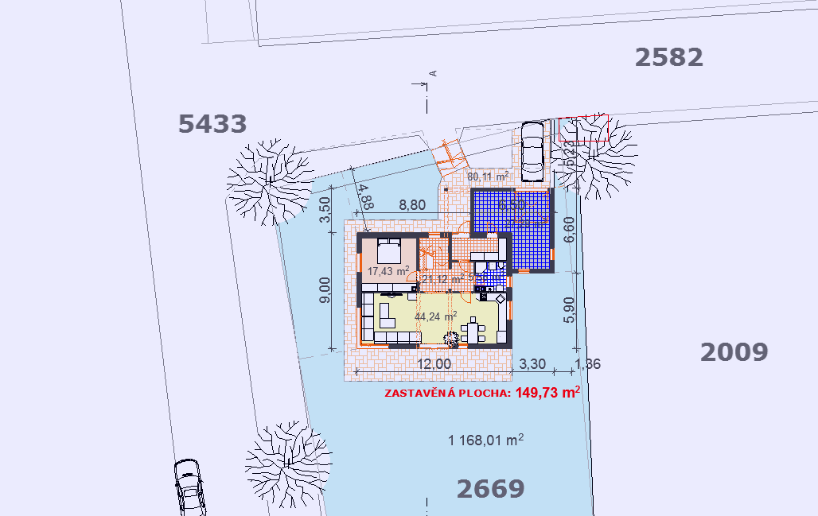
3) NAVIGÁTOR - MAPA ZOBRAZENÍ - STUDIE - výkres "SITUACE 1:250 - 1:1000" - uložit do VÝKRESOVÉ SLOŽKY na formát A3 nebo A4 (jednotný - ve kterém zpracovávám svoji studii)

Slide 5
4) V tomto souboru ponechat pouze tento jediný výkres s příslušnou šablonou - ostatní vymazat
5) ULOŽIT
6) K hlavnímu souboru "RD STUDIE - příjmení"
připojit vytvořený výkres situace a umístit jej na 1. pozici = č. 1

Slide 6
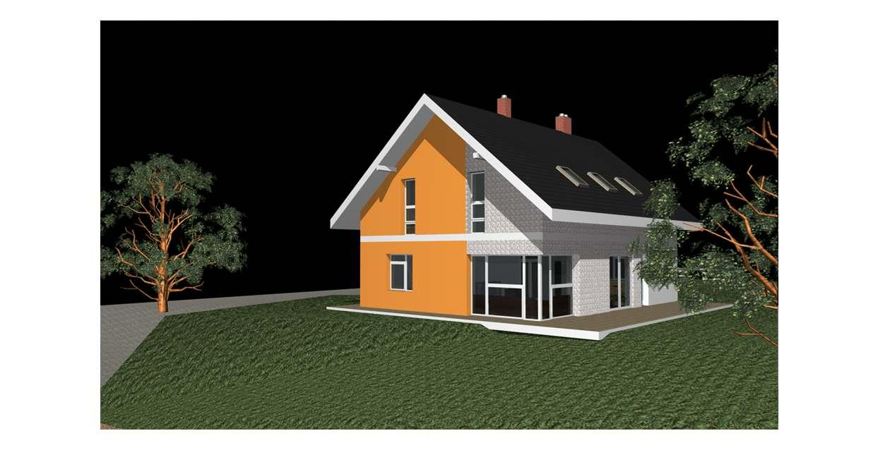
SEZNAM VÝKRESŮ na formátu A4 nebo A3:
SITUACE - UMÍSTĚNÍ NA POZEMKU 1: 250 - 1:1000
PŮDORYS PŘÍZEMÍ 1:100
PŮDORYS PODKROVÍ 1:100
ŘEZ 1:100
BAREVNÉ POHLEDY 1:100
BAREVNÁ PERSPEKTIVA - VIZUALIZACE nebo ZÁKRES DO FOTO
EVENTUELNĚ INTERIÉROVÁ PERSPEKTIVA

Slide 7
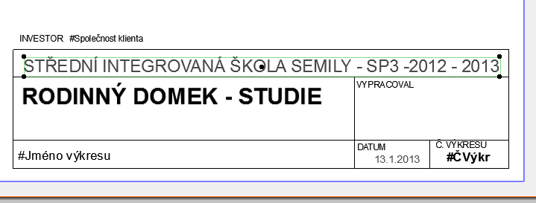
MALÁ ŠKOLNÍ TABULKA:
RD do 150 m2 zastavěné plochy = OHLÁŠENÍ
RD nad 150 m2 = STAVEBNÍ POVOLENÍ

Slide 8


Děkuji za pozornost

